Slide 1
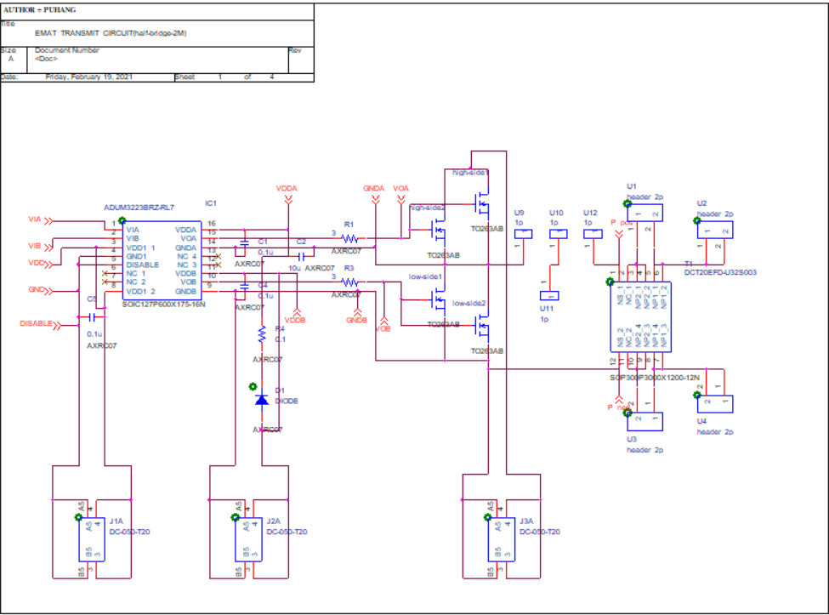
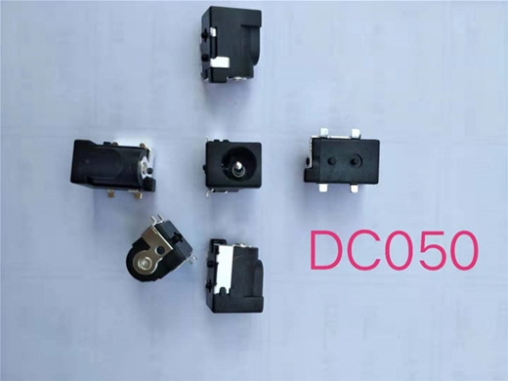

Slide 2
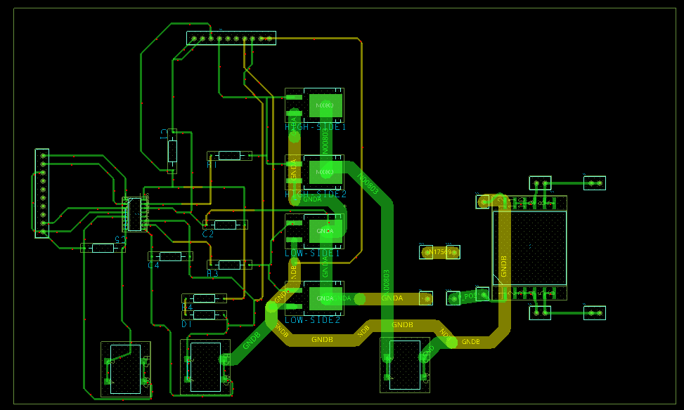

Slide 3
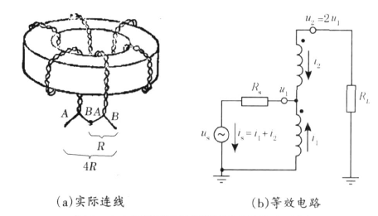
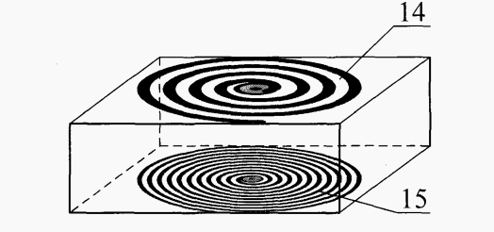
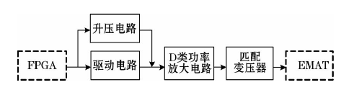
2009/11
重复周期: 10ms
脉冲电磁铁
一收一发
Spiral coil
Transmit :68nH
receive :92nH
段伟亮,康磊,张晓辉,王淑娟,翟国富.基于FPGA的电磁超声测厚仪[J].仪表技术与传感器,2010(04):14-16+19.

Slide 4
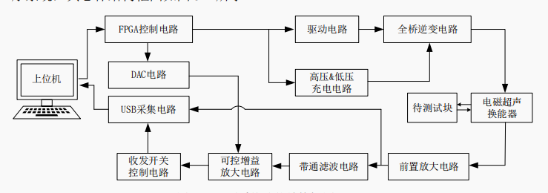
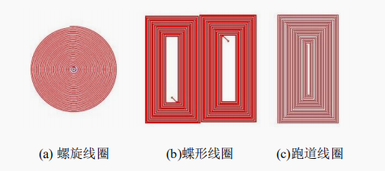
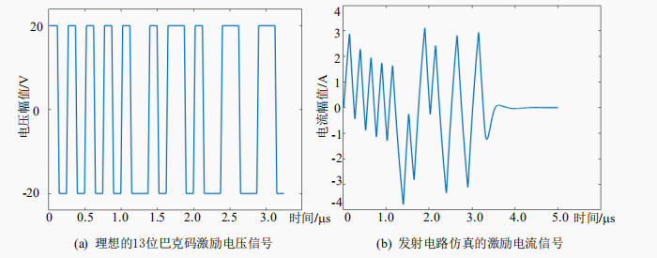
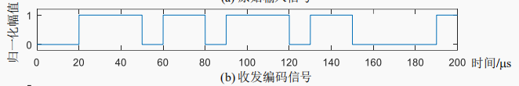
2019/11
脉冲压缩：相位编码、收发编码
低压激发：3.3V-20V
笔式

